Slide 1
서울특별시
대중교통 취약지역 분석 및
개선 방안
박진원 임원기

Slide 2
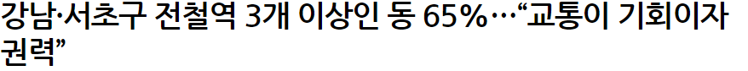
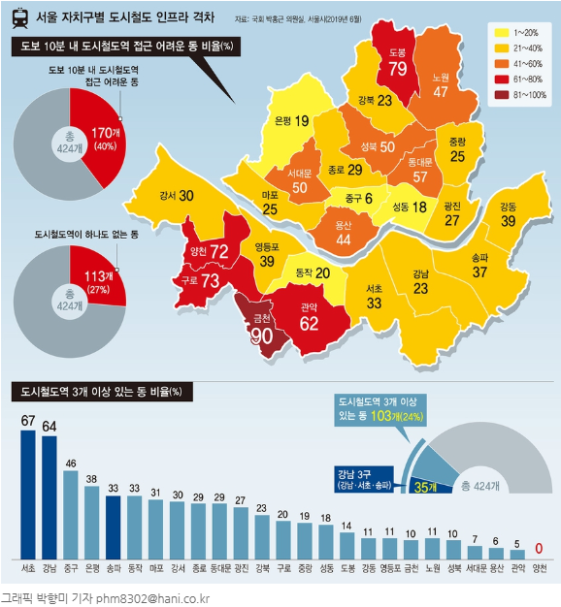
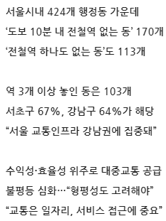
주제 선정 배경
교통은 돈과 권력
01 / 24

Slide 3
주제 선정 배경
분석 도구
01 / 24

